Slide 1





DIGITAL TALENT SCHOLARSHIP
2019
digitalent.kominfo.go.id

Slide 2
Python Data Science : Loading Data (Pandas)
Nama pembicara dengan gelar

Slide 3
Pandas
Bagian 1

Slide 4
Library Pandas
Pandas merupakan
library open-source Python berlisensi BSD
yang memudahkan user untuk melakukan
operasi struktur data dan data analisis

Slide 5
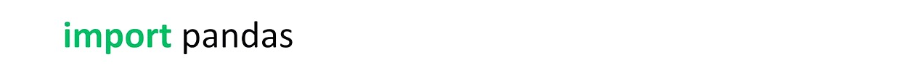
Syntax Import Pandas
Notes:
Perintah import digunakan untuk meng-import library panda kedalam kode anda.

Slide 6
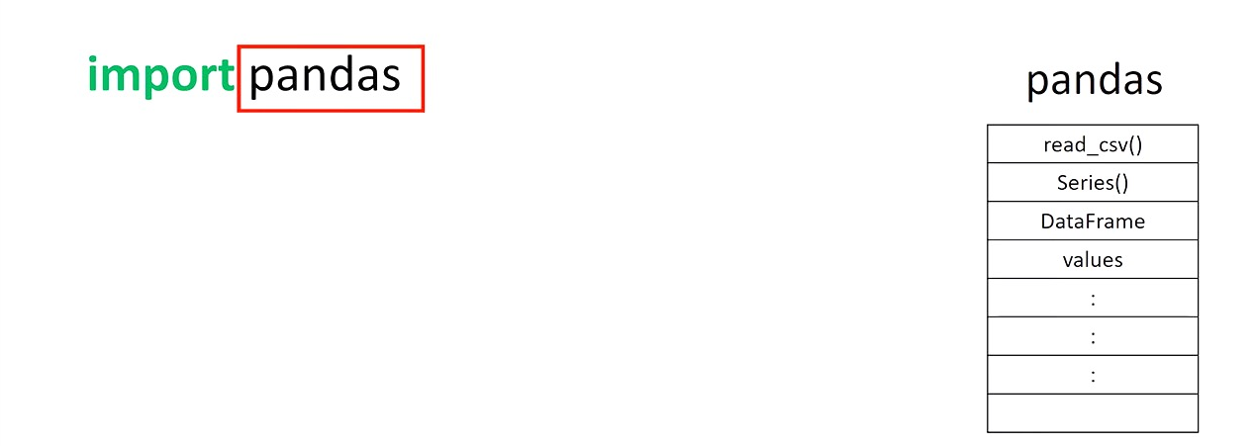
Library Pandas
Notes:
Dengan mengimport pandas, anda mendapatkan akses banyak fungsi dan class yang terlah didefinisikan sebelumnya, sehingga memudahkan anda dalam melakukan operasi struktur data dan data analisis.

Slide 7
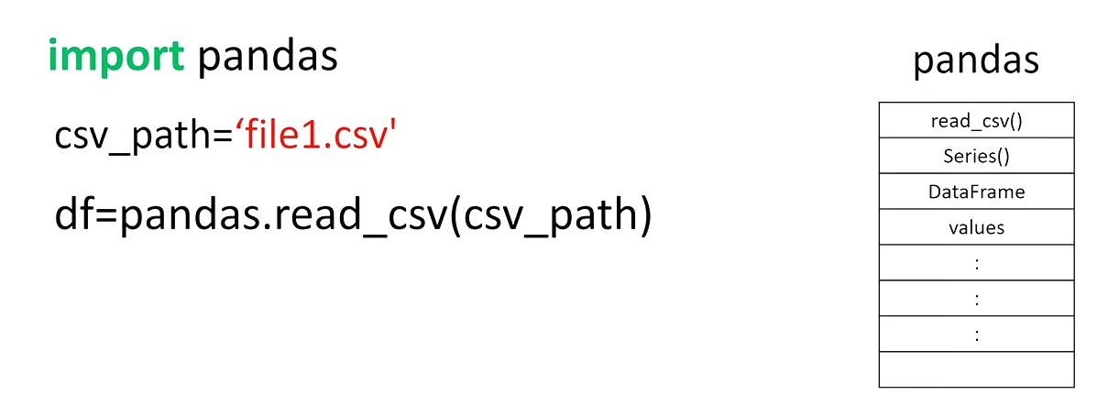
Pandas: Import file csv
Notes:
Sebagai contoh Anda ingin meng-import file csv. menggunakan fungsi Pandas read.

Slide 8
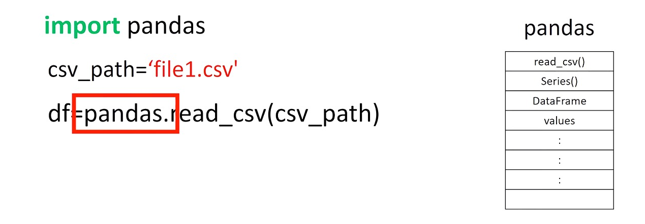
Pandas: Method Read csv
Notes:
Cara aksesnya adalah ketik pandas, dot, kemudian fungsi yang ingin anda gunakan.

Slide 9
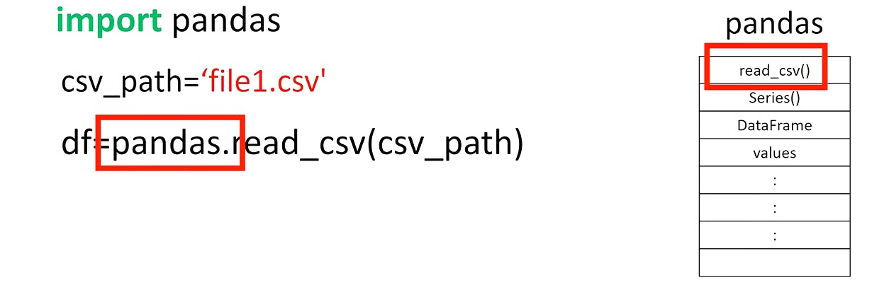
Pandas: Method Read csv
Notes:
Dalam contoh ini: read_csv untuk membaca file csv.

Slide 10
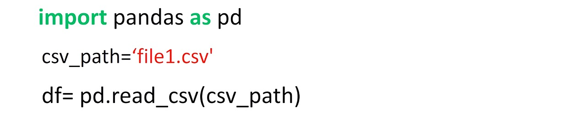
Pandas: Method Read csv
Notes:
Anda dapat menggunakan perintah as untuk mempersingkat nama library pandas.

Slide 11
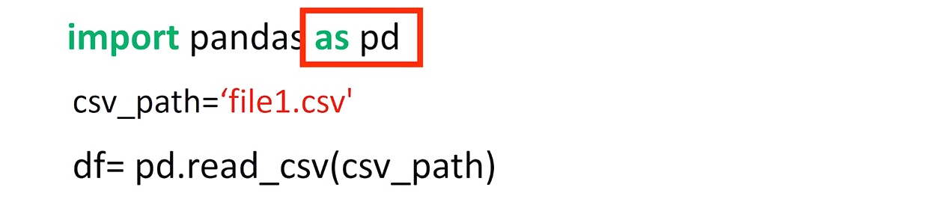
Pandas: Method Read csv
Notes:
Dalam kasus ini anda dapat memanggil library pandas dengan nama pd, alih-alih nama pandas

Slide 12
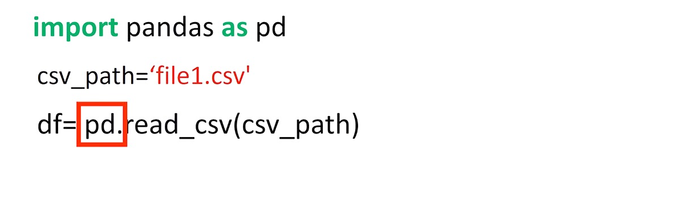
Pandas: Method Read csv

Slide 13
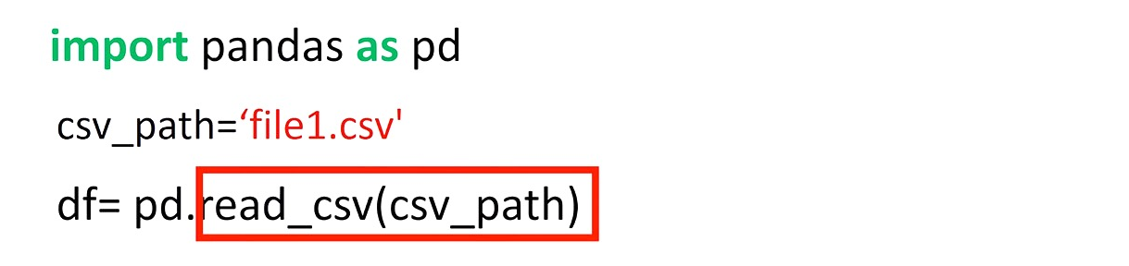
Pandas: Method Read csv

Slide 14
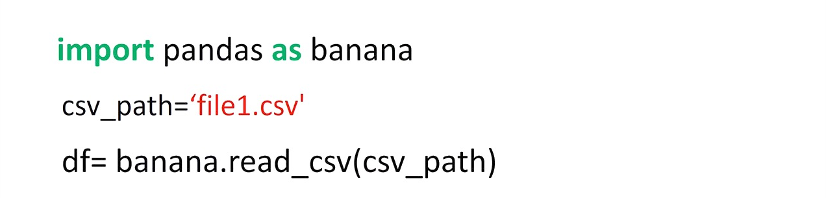
Pandas: Method Read csv

Slide 15
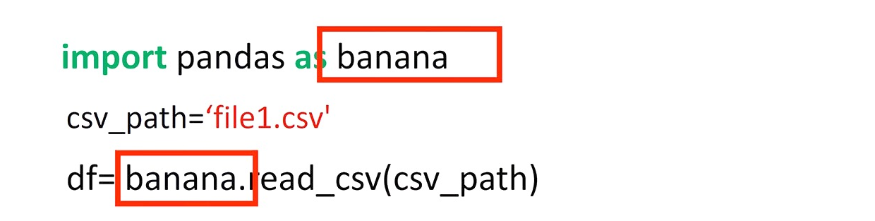
Pandas: Method Read csv

Slide 16
Dataframes
Bagian 2

Slide 17
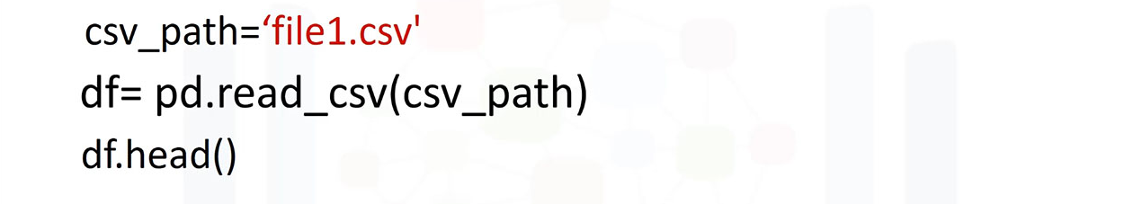
Pandas: CSV to Dataframes
Notes:
Salah satu fungsi Pandas yang dapat Anda gunakan untuk mengeksploitasi data adalah dengan menggunakan dataframe.
Materi ini akan membahas bagaimana melakukan transformasi sebuah csv file menjadi sebuah dataframe

Slide 18
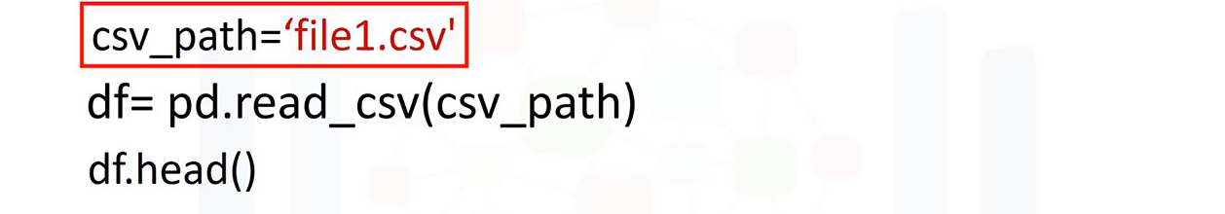
Pandas: CSV to Dataframes
Notes:
Perintah ini digunakan untuk menyimpan lokasi/path dari file csv yang akan ditransformasi dalam variabel (csv_path).

Slide 19
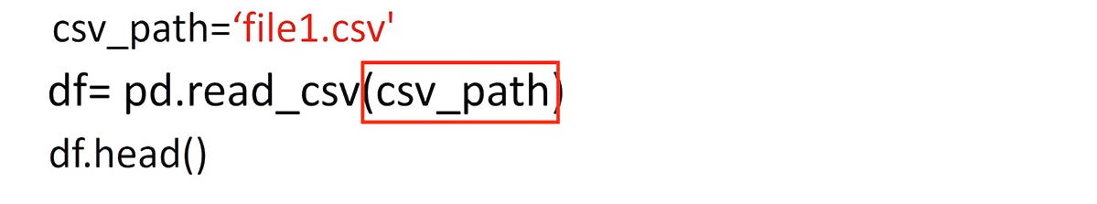
Pandas: CSV to Dataframes
Notes:
variabel csv_path kemudian digunakan sebagai argumen untuk method read_csv.
Dengan kata lain, Anda menggunakan fungsi read_csv untuk membaca file csv yang tersimpan pada variabel csv_path

Slide 20
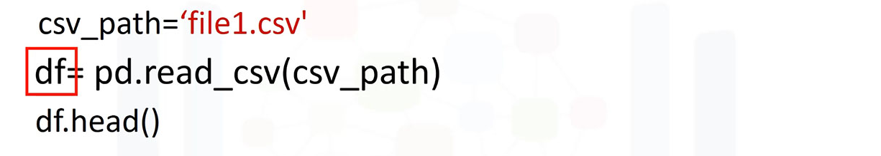
Pandas: CSV to Dataframes
Notes:
Hasil pembacaan file csv akan disimpan dalam variabel df.
df adalah kependekan dari dataframe.

Slide 21
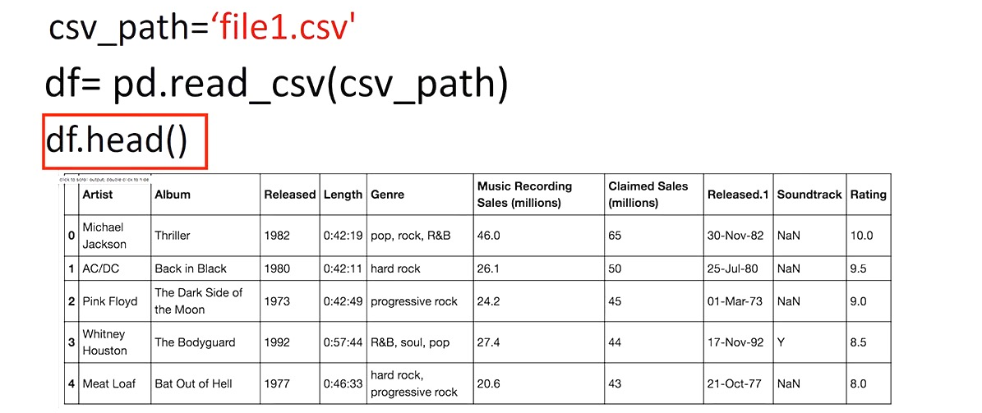
Pandas: CSV to Dataframes
Notes:
Method head() merupakan sebuah fungsi panda yang digunakan untuk mengecek 5 row awal dari sebuah dataframe.

Slide 22
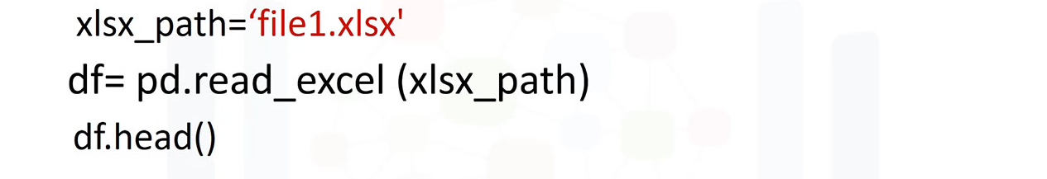
Pandas: Excel to Dataframes
Notes:
Anda juga dapat melakukan hal yang sama pada file excel.

Slide 23
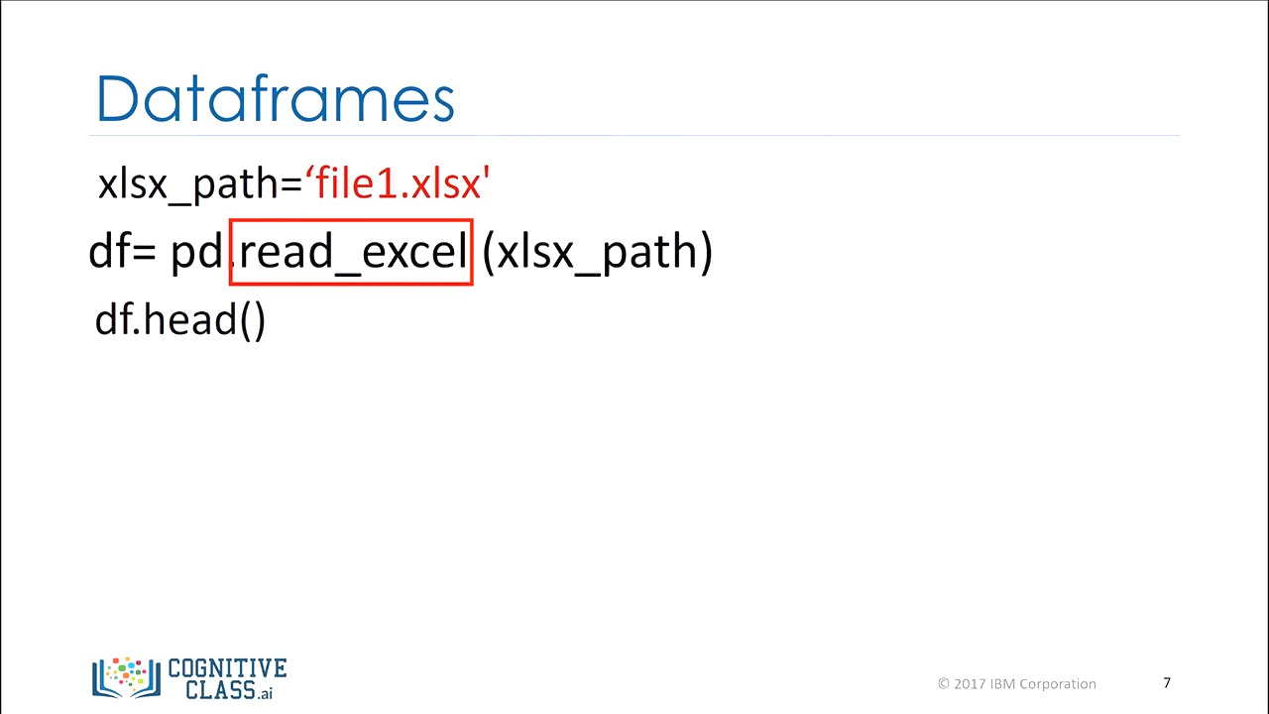
Pandas: Excel to Dataframes
Notes:
Step yang dilakukan sama seperti ketika Anda import file csv, hanya method yang digunakan yang berbeda.
Method yg digunakan adalah read_excel

Slide 24
Pandas: Excel to Dataframes

Slide 25
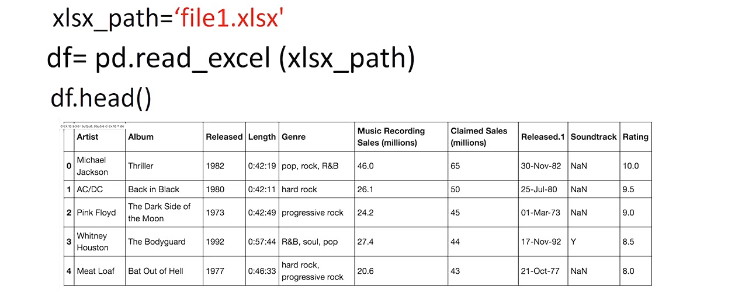
Pandas: Excel to Dataframes

Slide 26
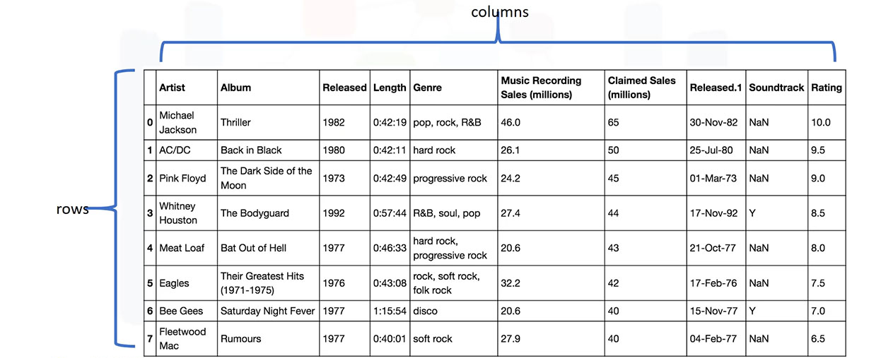
Pandas: Dataframes
Notes:
Sebuah dataframe disusun oleh baris (row) dan kolom (column)

Slide 27
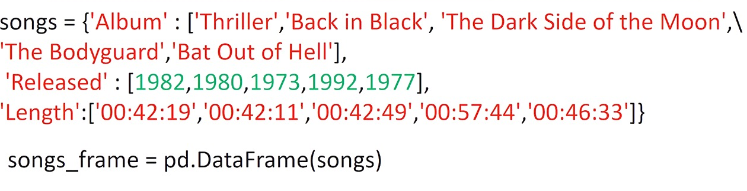
Pandas: Dictionary to Dataframes
Notes:
Anda juga dapat membuat dataframe dari sebuah dictionary

Slide 28
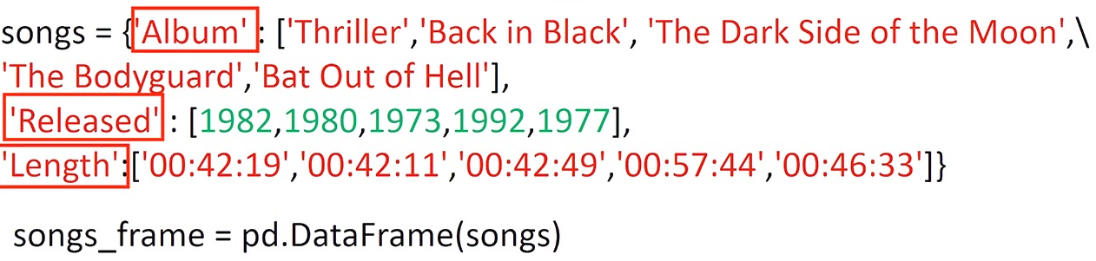
Pandas: Dictionary to Dataframes
Notes:
Key pada dictionary = judul kolom pada dataframe

Slide 29
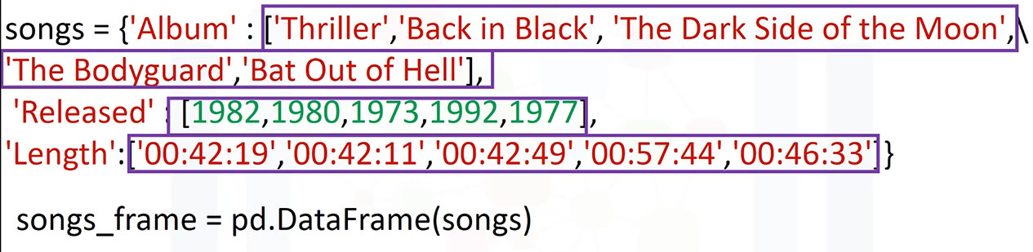
Pandas: Dictionary to Dataframes
Notes:
Values / isi dictionary merupakan baris pada dataframe.

Slide 30
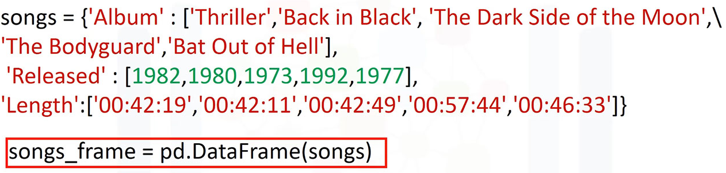
Pandas: Dictionary to Dataframes
Notes:
Selanjutnya kita melakukan transformasi dictionary kedalam dataframe.
Dengan menggunakan method .dataFrame dengan argumen berisi variabel dictionary

Slide 31
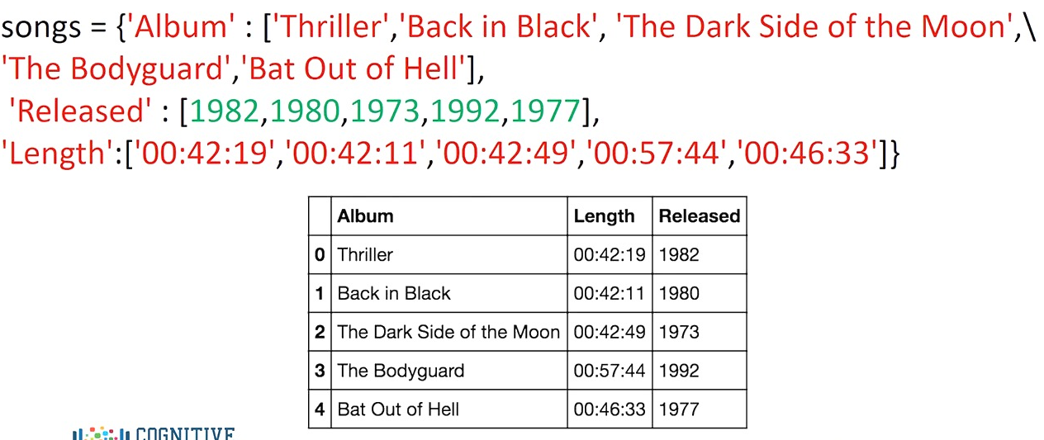
Pandas: Dictionary to Dataframes
Notes:
Berikut adalah dataframe yang dihasilkan

Slide 32
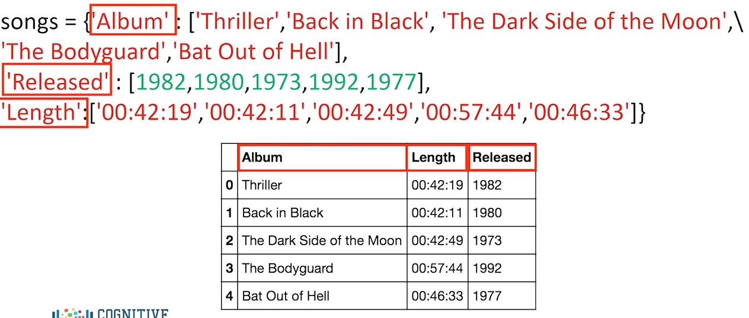
Pandas: Dictionary to Dataframes
Notes:
Terlihat, key pada dictionary = judul kolom pada dataframe

Slide 33
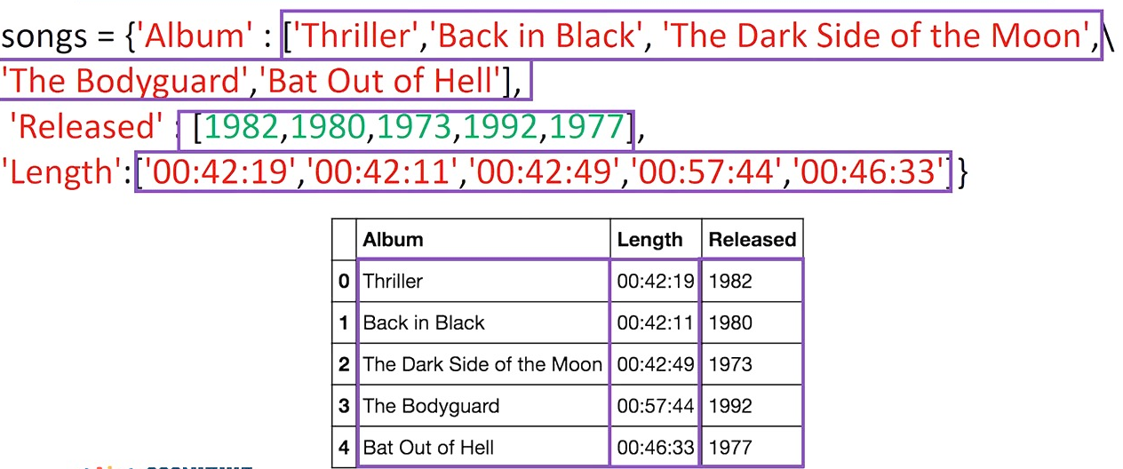
Pandas: Dataframes
Notes:
Terlihat, value/isi pada dictionary = baris informasi pada dataframe

Slide 34

Pandas: Dataframes

Slide 35
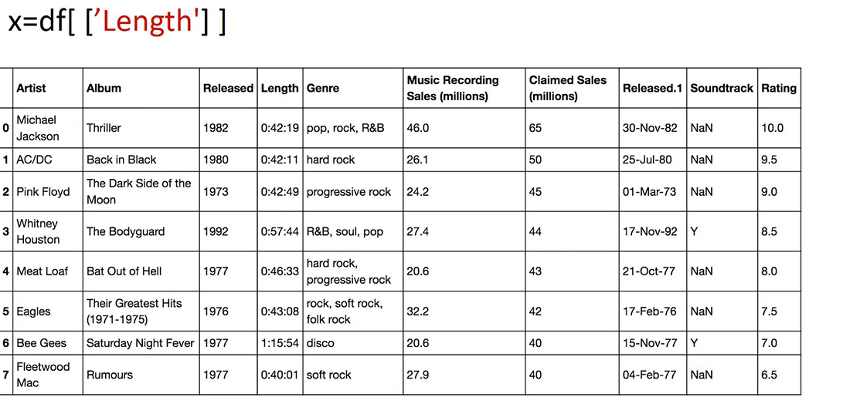
Pandas: Melakukan Ekstrasi Dataframes
Notes:
Anda dapat membuat dataframe baru yang berisi 1 kolom.

Slide 36
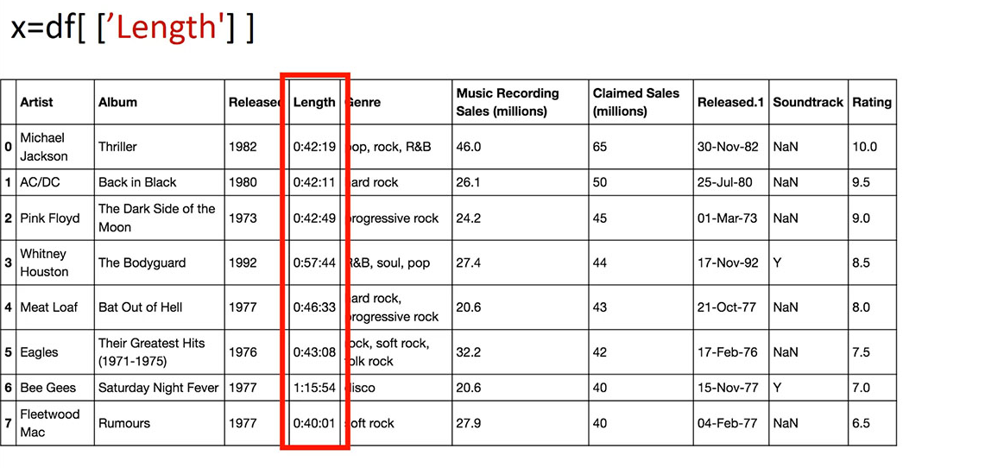
Pandas: Melakukan Ekstrasi Dataframes
Notes:
Dengan menuliskan nama dataframe dan judul kolom yang ingin di ekstraksi.

Slide 37
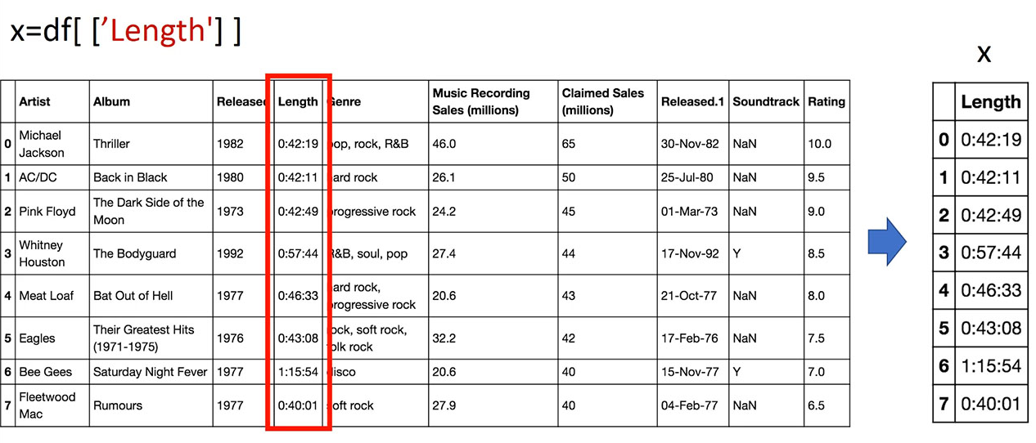
Pandas: Melakukan Ekstrasi Dataframes
Notes:
Berikut hasilnya

Slide 38
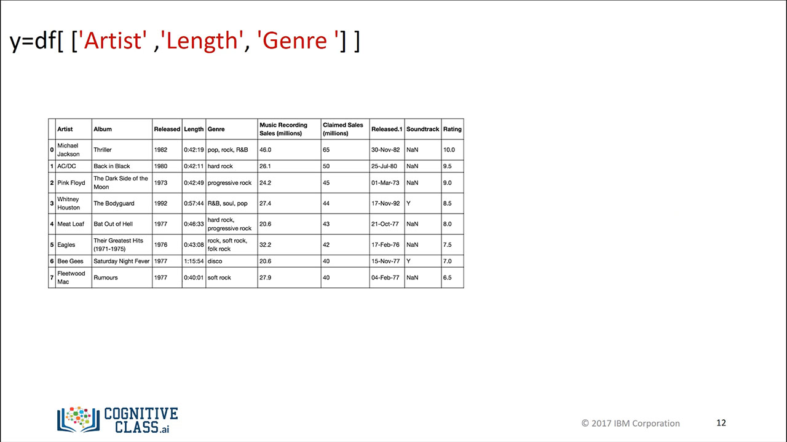
Pandas: Melakukan Ekstrasi Dataframes
Notes:
Anda juga dapat membuat dataframe baru yang berisi lebih dari 1 kolom.
Langkah yang dilakukan sama. Anda cukup mendefinisikan nama kolom yang ingin anda ekstraksi

Slide 39
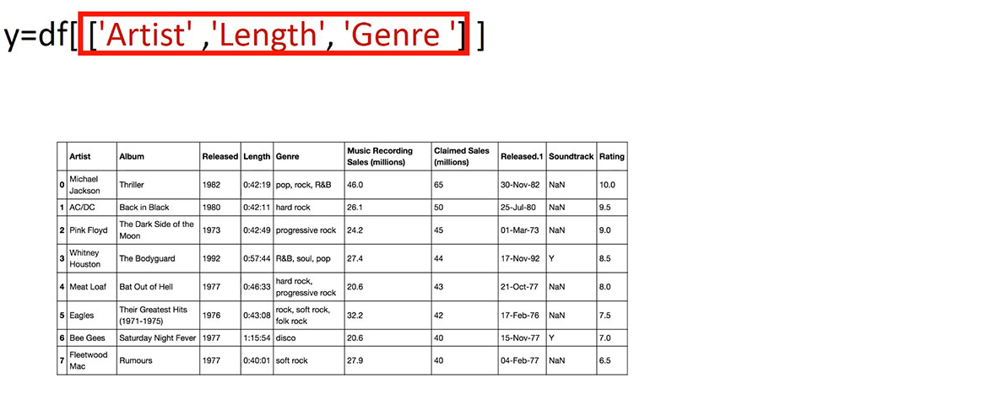
Pandas: Melakukan Ekstrasi Dataframes

Slide 40
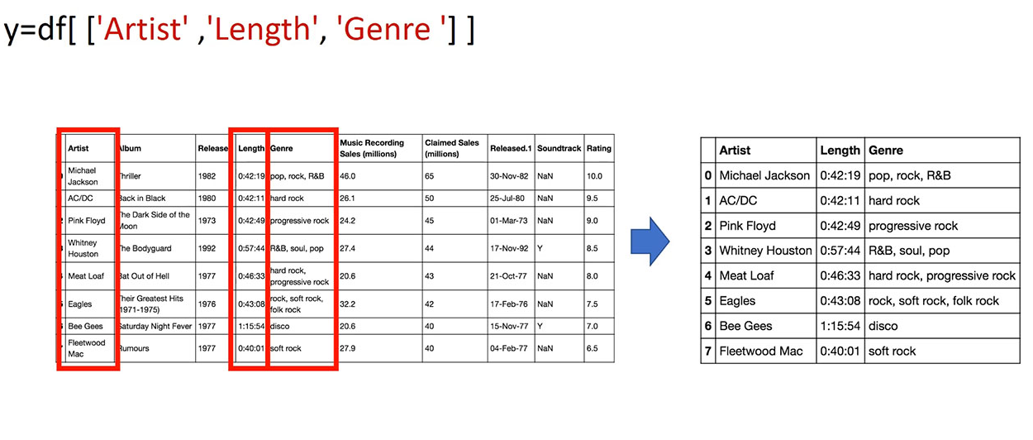
Pandas: Melakukan Ekstrasi Dataframes

Slide 41
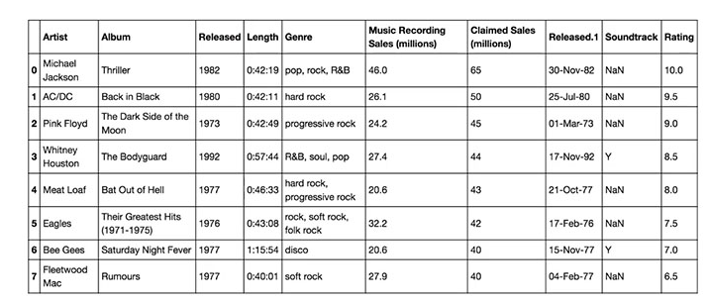
Pandas: Mengakses Elemen Tertentu dalam sebuah Dataframe
Notes:
Untuk mengakses suatu nilai/data tertentu pada sebuah dataframe, anda dapat menggunakan metode iloc

Slide 42
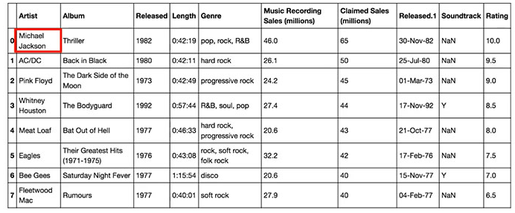
Pandas: Mengakses Elemen Tertentu dalam sebuah Dataframe
Perintah
Output
df.iloc[0,0]:’Michael Jackson’
Notes:
Anda dapat mengakses data pada baris 1, kolom 1 dengan perintah df.iloc[0,0]
df = variabel dataframe anda

Slide 43
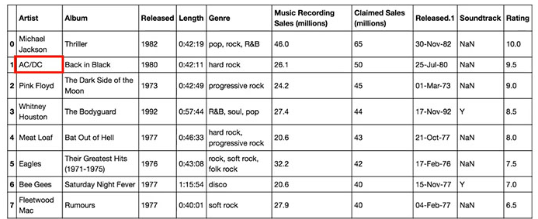
Pandas: Mengakses Elemen Tertentu dalam sebuah Dataframe
Perintah
Output
df.iloc[1,0]: ’AC/DC’
Notes:
data pada baris 1, kolom 0 dengan perintah df.iloc[1,0]

Slide 44
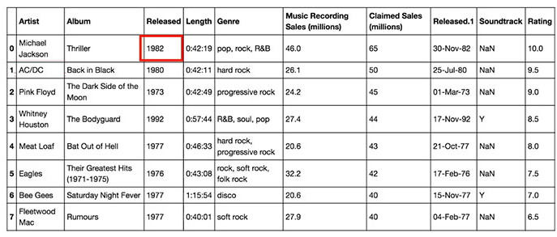
Pandas: Mengakses Elemen Tertentu dalam sebuah Dataframe
Perintah
Output
df.iloc[0,2]: ‘1982’
Notes:
data pada baris 1, kolom 3 dengan perintah df.iloc[0,2]

Slide 45
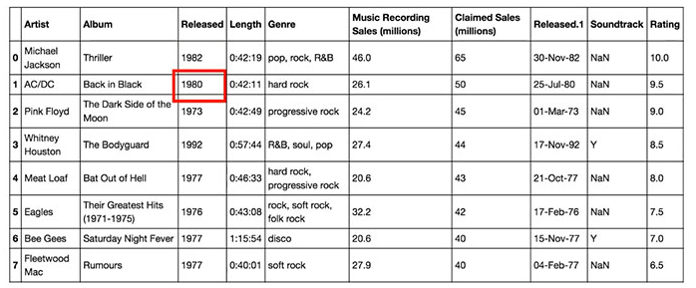
Pandas: Mengakses Elemen Tertentu dalam sebuah Dataframe
Perintah
Output
df.iloc[1,2]: ‘1980’
Notes:
data pada baris 2, kolom 3 dengan perintah df.iloc[1,2]

Slide 46

Pandas: Mengakses Elemen Tertentu dalam sebuah Dataframe
Notes:
Anda juga dapat menggunakan judul kolom dalam mengekstraksi data meggunakan metode iloc

Slide 47
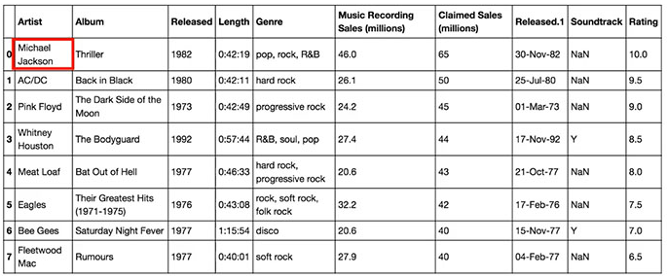
Pandas: Mengakses Elemen Tertentu dalam sebuah Dataframe
Perintah
Output
df.iloc[0,’Artist’]: ‘Michael Jackson’
Notes:
data pada baris 1, kolom artist dengan perintah df.iloc[1,’Artist’]

Slide 48
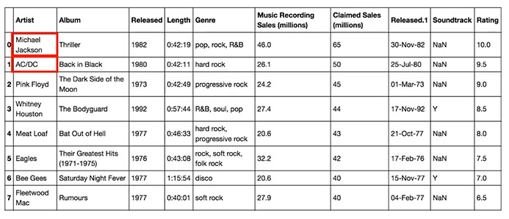
Pandas: Mengakses Elemen Tertentu dalam sebuah Dataframe
Perintah
Output
df.iloc[0,’Artist’]: ’Michael Jackson’
df.iloc[1,’Artist’]: ’AC/DC’
Notes:
data pada baris 2, kolom artist dengan perintah df.ix[0,’Artist’]

Slide 49
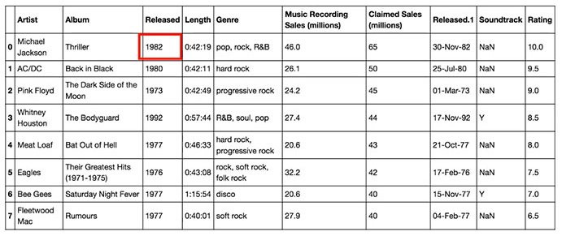
Pandas: Mengakses Elemen Tertentu dalam sebuah Dataframe
Perintah
Output
df.iloc[1,’Released’]: ‘1982’
Notes:
data pada baris 1, kolom released dengan perintah df.ix[0,Released’]

Slide 50
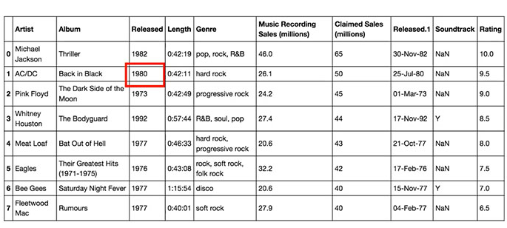
Pandas: Mengakses Elemen Tertentu dalam sebuah Dataframe
Perintah
Output
df.iloc[1,’Released’]: ‘1980’
Notes:
data pada baris 1, kolom released dengan perintah df.iloc[2,’Released’]

Slide 51

Pandas: Slicing Dataframe
Notes:
Anda dapat men-slice sebuah dataframe dan memberikan nilai yang baru (meng-assign) nilai tersebut pada sebuah dataframe baru.

Slide 52
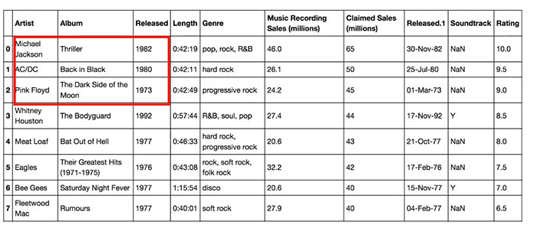
Pandas: Slicing Dataframes
Perintah
z = df.iloc[0:2, 0:3]
Notes:
Konsep range slicing data pada library pandas memiliki konsep yang sama seperti numpy (menggunakan batas data, bukan index)
Perintah ini akan men-slice dataframe df data pada:
baris dari batas 0 sampai batas ke-3 baris
Kolom dari batas data 0 sampai 3.

Slide 53
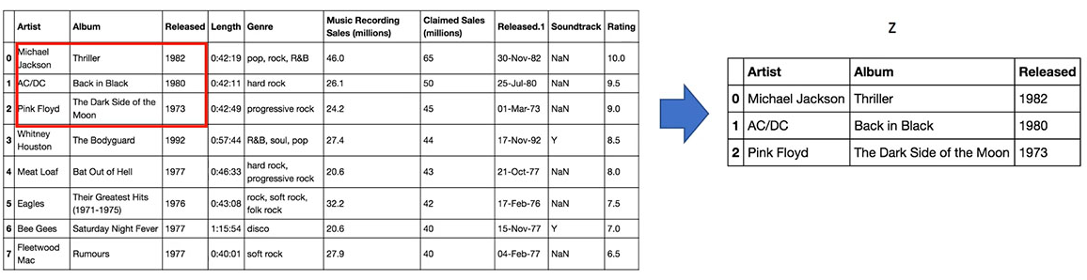
Pandas: Slicing Dataframes
Perintah
z = df.iloc[0:2, 0:3]
Notes:
Konsep range slicing data pada library pandas memiliki konsep yang sama seperti numpy (menggunakan batas data, bukan index)
Berikut hasilnya sebuah dataframe baru dengan nama z

Slide 54
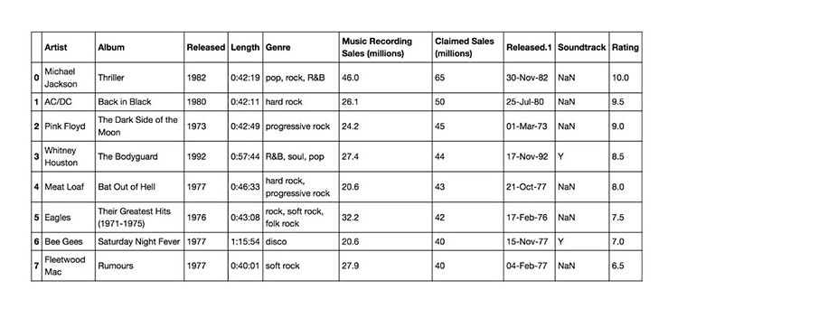
Pandas: Slicing Dataframe
Notes:
Selain menggunakan range batas data, Anda juga dapat melakukan slicing dengan menggunakan judul kolom langsung.

Slide 55
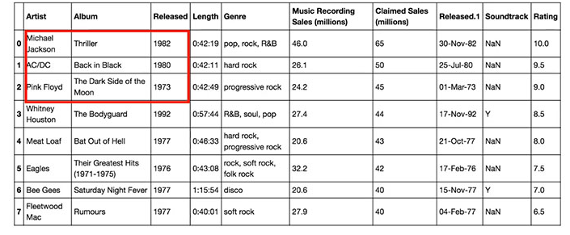
Pandas: Slicing Dataframe
Perintah
z = df.iloc[0:2, ‘Artist’:’Released’]
Notes:
Tahapan yang dilakukan sama seperti contoh sebelumnya, hanya informasi range kolom diganti dengan string judul kolom.

Slide 56
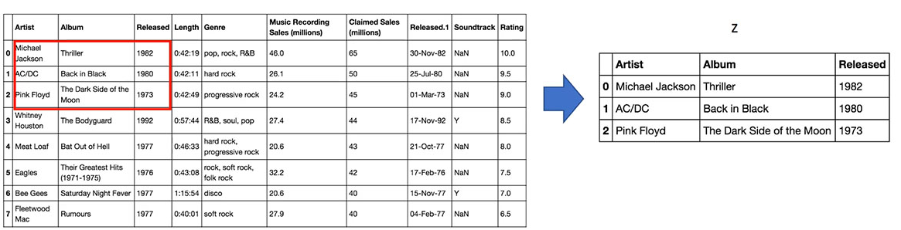
Pandas: Dataframes
Perintah
z = df.iloc[0:2, ‘Artist’: ’Released’]
Notes:
Berikut hasil ekstraksinya.

Slide 57





IKUTI KAMI
digitalent.kominfo
digitalent.kominfo
DTS_kominfo
Digital Talent Scholarship 2019
Pusat Pengembangan Profesi dan Sertifikasi
Badan Penelitian dan Pengembangan SDM
Kementerian Komunikasi dan Informatika
Jl. Medan Merdeka Barat No. 9
(Gd. Belakang Lt. 4 - 5)
Jakarta Pusat, 10110
digitalent.kominfo.go.id

